Slide 1
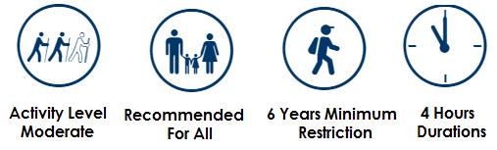
HOT SPRINGS
TOUR DESCRIPTION
Your day will start early when the guide passes by you to the hotel and take the direction to the town of San José Manialtepec which is 30 minutes away from Puerto Escondido, where we will start a ride through the majestic jungle and along a river which we will cross over and over again, while we advance to the bottom of the jungle we will observe the fascinating flora and fauna of this beautiful place until we reach the pools of the hot springs where you can have a nice bath.
There's nothing more pleasant than taking a dip in these healing waters!
Schedules:
Departure: 9:00 AM
Return: 1:00 PM
Includes:
Land transportation Kayak or Paddle Board Traveler insurance Hydrating Beverage
Tour Guide
Price
$950. °° per Person
What to bring?
Bathing Suit Sunscreen
Sandals Hat
Towel

Slide 2

AGUAS TERMALES
DESCRIPCION DEL TOUR
Tu día iniciara temprano cuando el guía pase por ti al hotel y tomen dirección hacia el pueblo de San José Manialtepec que está a 30 minutos de Puerto Escondido, estando ahí iniciaremos una cabalgata entre la majestuosa selva y a orilla de un río el cual cruzaremos repetidas ocasiones, mientras avanzamos al fondo de la selva observaremos la fascinante flora y fauna de este hermoso lugar hasta llegar a las pozas de aguas termales donde podrás darte un rico baño.
¡No hay nada más agradable que darte un chapuzón en estas aguas curativas!
Horario
Salida: 9:00 AM
Retorno: 1:00 PM
Incluye:
Transportación Terrestre Cabalgata Guía de Turistas Aguas Hidratantes Seguro de Viajero
Precio
$950 °° Por Persona
Recomendaciones
Traje de Baño Sombrero
Toalla Repelente para mosquitos
Bloqueador (orgánico)

